Slide 1

PROYECTO GESTIÓN DE ENERGÍA EN SISTEMAS BESS PARA RECORTE DE HORA PUNTA
PRESENTACIÓN FINAL CAPSTONE

Slide 2
PROYECTO “GESTIÓN DE ENERGÍA EN SISTEMAS BESS PARA RECORTE DE HORA PUNTA”
Darío Rojas Mesías
Desarrollador y director de proyecto.
Gestión y ejecución de proyecto.
INTEGRANTES DEL PROYECTO

Slide 3

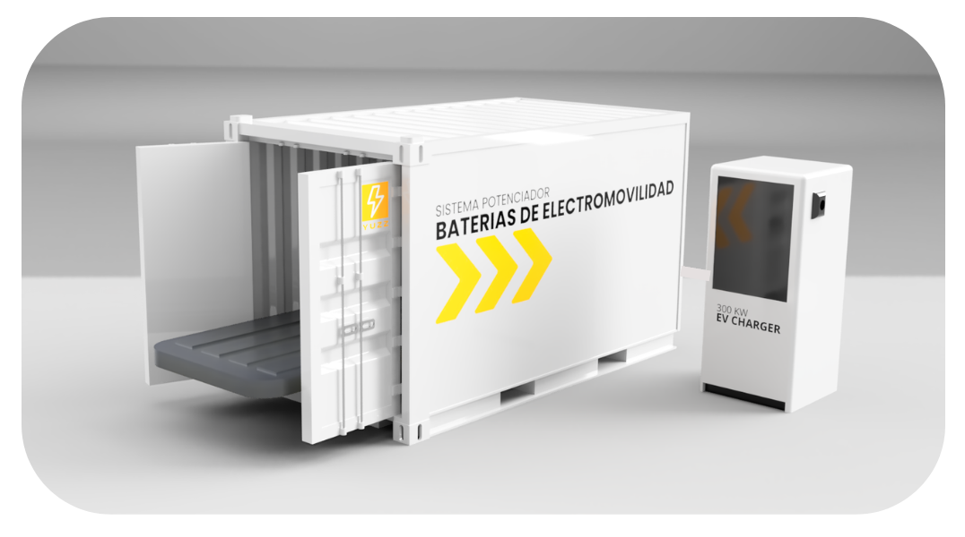
PROYECTO “GESTIÓN DE ENERGÍA EN SISTEMAS BESS PARA RECORTE DE HORA PUNTA”
DESCRIPCIÓN DEL PROYECTO: Contexto
Desarrollamos sistemas inteligentes de almacenamiento de energía, reutilizando baterías de vehículos eléctricos.
Reducimos costos de inversión y operativos para estaciones de carga rápida de vehículos eléctricos de alta potencia.

Slide 4
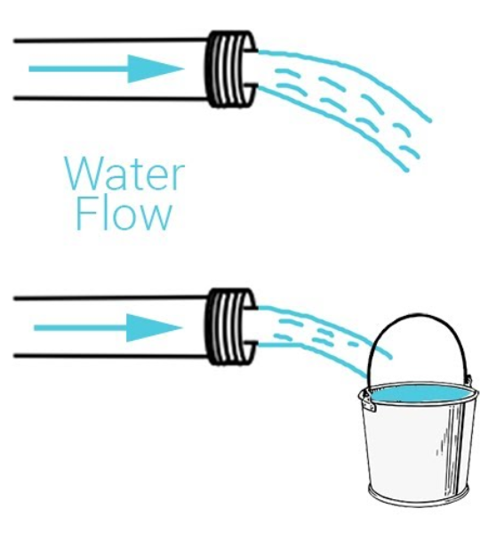
PROYECTO “GESTIÓN DE ENERGÍA EN SISTEMAS BESS PARA RECORTE DE HORA PUNTA”
DESCRIPCIÓN DEL PROYECTO: Problema
Problema
En horas punta, la demanda de potencia aumenta significativamente.
Esto genera altos costos por potencia.
Se pueden utilizar baterías para mover la potencia a horarios de menor demanda y complementar la potencia de la red en horarios de alta demanda, pero requieren ser gestionadas.
Potencia: Rapidez con la que consumo energía, se mide en kW (kilowatts).
Energía: Cantidad de electricidad consumida, se mide en kWh (kilowatts hora).

Slide 5
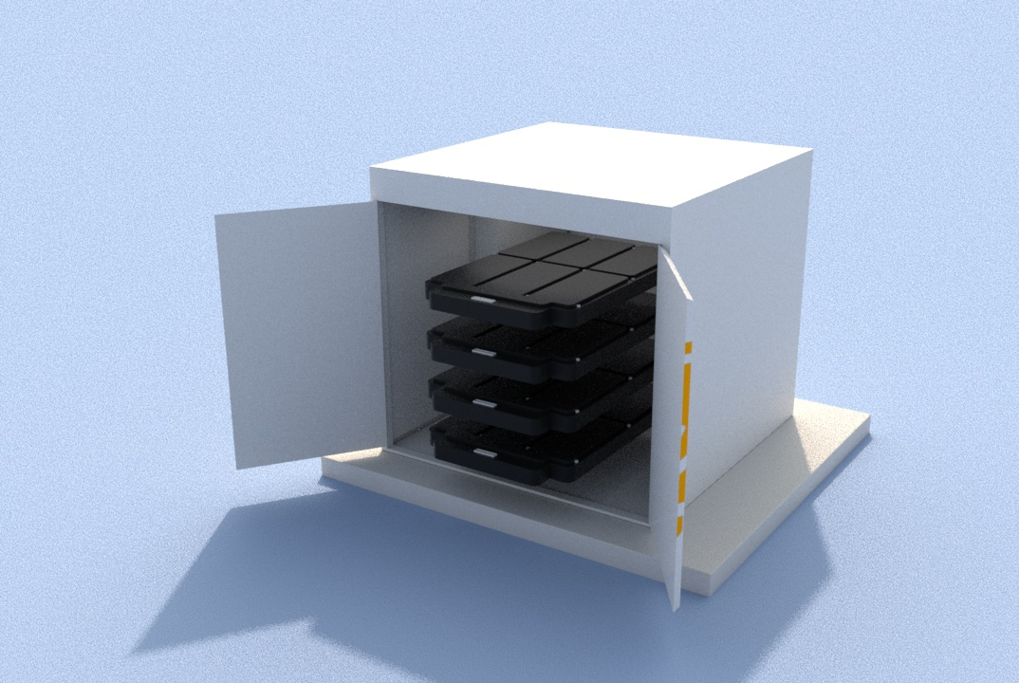
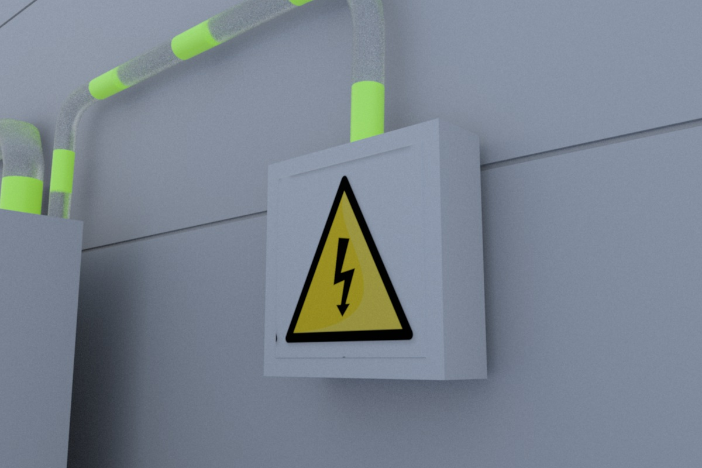
PROYECTO “GESTIÓN DE ENERGÍA EN SISTEMAS BESS PARA RECORTE DE HORA PUNTA”
DESCRIPCIÓN DEL PROYECTO: Problema
Problema
En horas punta, la demanda de potencia aumenta significativamente.
Esto genera altos costos por potencia.
Se pueden utilizar baterías para mover la potencia a horarios de menor demanda y complementar la potencia de la red en horarios de alta demanda, pero requieren ser gestionadas.

Slide 6
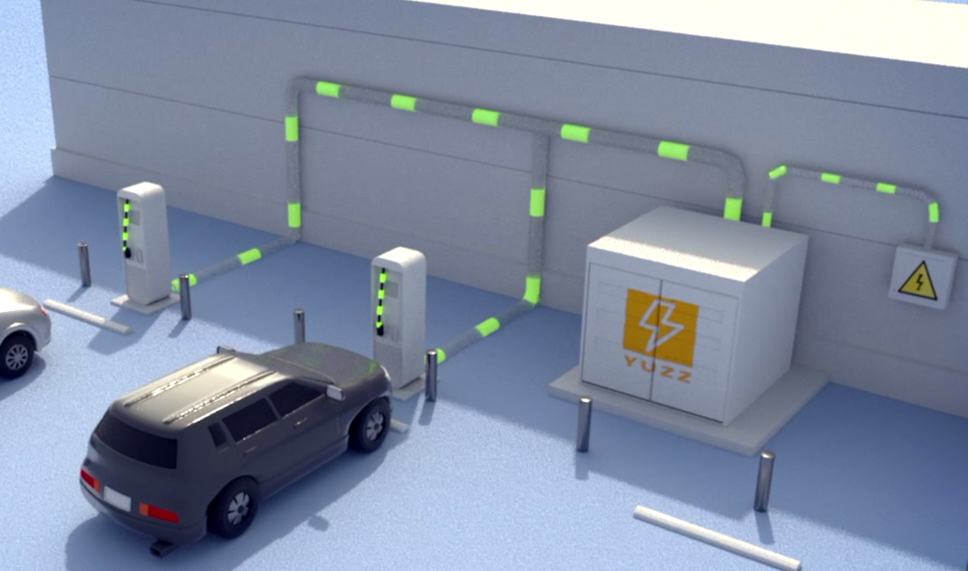
PROYECTO “GESTIÓN DE ENERGÍA EN SISTEMAS BESS PARA RECORTE DE HORA PUNTA”
DESCRIPCIÓN DEL PROYECTO: Problema
Problema
En horas punta, la demanda de potencia aumenta significativamente.
Esto genera altos costos por potencia.
Se pueden utilizar baterías para mover la potencia a horarios de menor demanda y complementar la potencia de la red en horarios de alta demanda, pero requieren ser gestionadas.

Slide 7
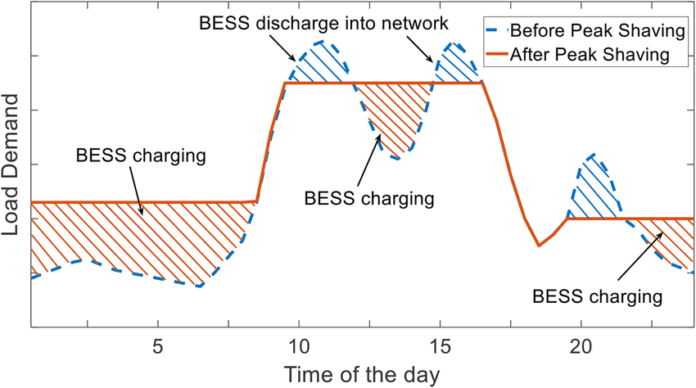
PROYECTO “GESTIÓN DE ENERGÍA EN SISTEMAS BESS PARA RECORTE DE HORA PUNTA”
DESCRIPCIÓN DEL PROYECTO: Solución
Propuesta de solución
Sistema de gestión de energía para sistemas de almacenamiento de energía con baterías (BESS), basado en un modelo de optimización, para movilizar potencia en el tiempo y reducir costos de la factura eléctrica.
Sistema BESS para recorte de hora punta¹.
¹ A review of battery energy storage systems for ancillary services in distribution grids: Current status, challenges and future directions - Scientific Figure on ResearchGate. Available from: https://www.researchgate.net/figure/Typical-application-of-BESS-for-peak-shaving_fig5_363620431 [accessed 13 Nov 2024]

Slide 8
PROYECTO “GESTIÓN DE ENERGÍA EN SISTEMAS BESS PARA RECORTE DE HORA PUNTA”
Objetivo General
Generar un producto mínimo viable que optimice la gestión de recursos de almacenamiento de energía para reducir costos en la factura eléctrica de clientes con tarifa regulada BT y AT 4.3 en Chile.
Objetivos Específicos
Generar un modelo de optimización lineal entera mixta que minimice los costos de la factura eléctrica en clientes regulados con tarifa BT y AT 4.3 en Chile.
Desplegar el modelo de optimización en una API para su integración en sistemas de control y monitoreo de redes eléctricas.

Slide 9
PROYECTO “GESTIÓN DE ENERGÍA EN SISTEMAS BESS PARA RECORTE DE HORA PUNTA”
Alcances y limitaciones del proyecto
4 meses
Tiempo de desarrollo
Costo
CLP $7.598.900
Producto
Alcance
Producto mínimo viable que permita:
Reducir costos por potencia.
Adaptarse a perfiles de demanda de potencia.
Integrarse a otros sistemas por medio de una API

Slide 10
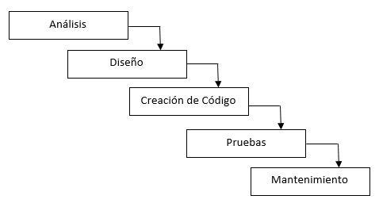
PROYECTO “GESTIÓN DE ENERGÍA EN SISTEMAS BESS PARA RECORTE DE HORA PUNTA”
Metodología de trabajo para el desarrollo del proyecto

Slide 11
PROYECTO “GESTIÓN DE ENERGÍA EN SISTEMAS BESS PARA RECORTE DE HORA PUNTA”
Cronograma para el desarrollo del proyecto
Actividad | Fase 1 |  |  |  | Fase 2 |  |  |  |  |  |  |  |  |  |  |  | Fase 3
 | S 1 | S 2 | S 3 | S 4 | S 5 | S 6 | S 7 | S 8 | S 9 | S 10 | S 11 | S 12 | S 13 | S 14 | S 15 | S 16 |  | S 17 | S 18
Gestión inicial de proyecto
Diseño de arquitectura
Investigación sobre sistemas de gestión de energía y modelos de optimización.
Desarrollo de modelo matemático de optimización
Programación del modelo.
Creación base de datos
Desarrollo de API
Realización documentación de pruebas.

Slide 12
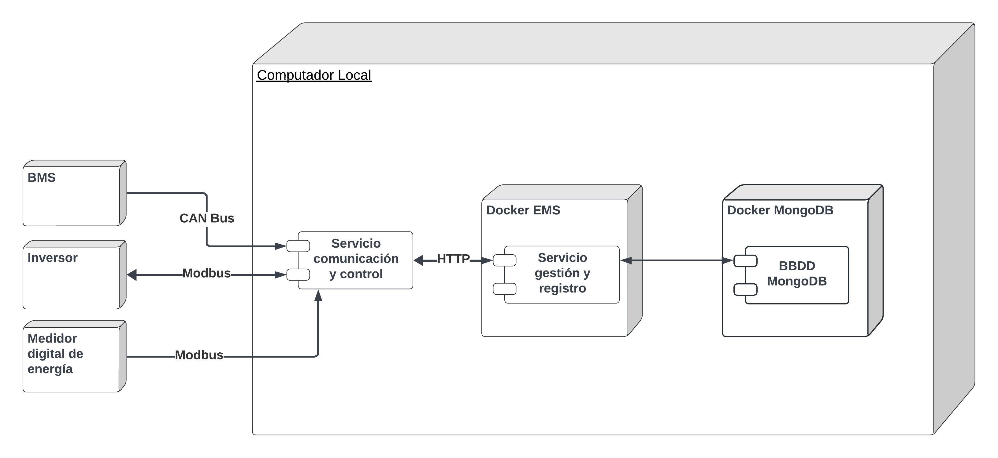
PROYECTO “GESTIÓN DE ENERGÍA EN SISTEMAS BESS PARA RECORTE DE HORA PUNTA”
Arquitectura del software
Glosario:
EMS: Energy Management System (Sistema de gestión de energía)
BMS: Battery Management System (Sistema de gestión de baterías)
BBDD: base de datos

Slide 13
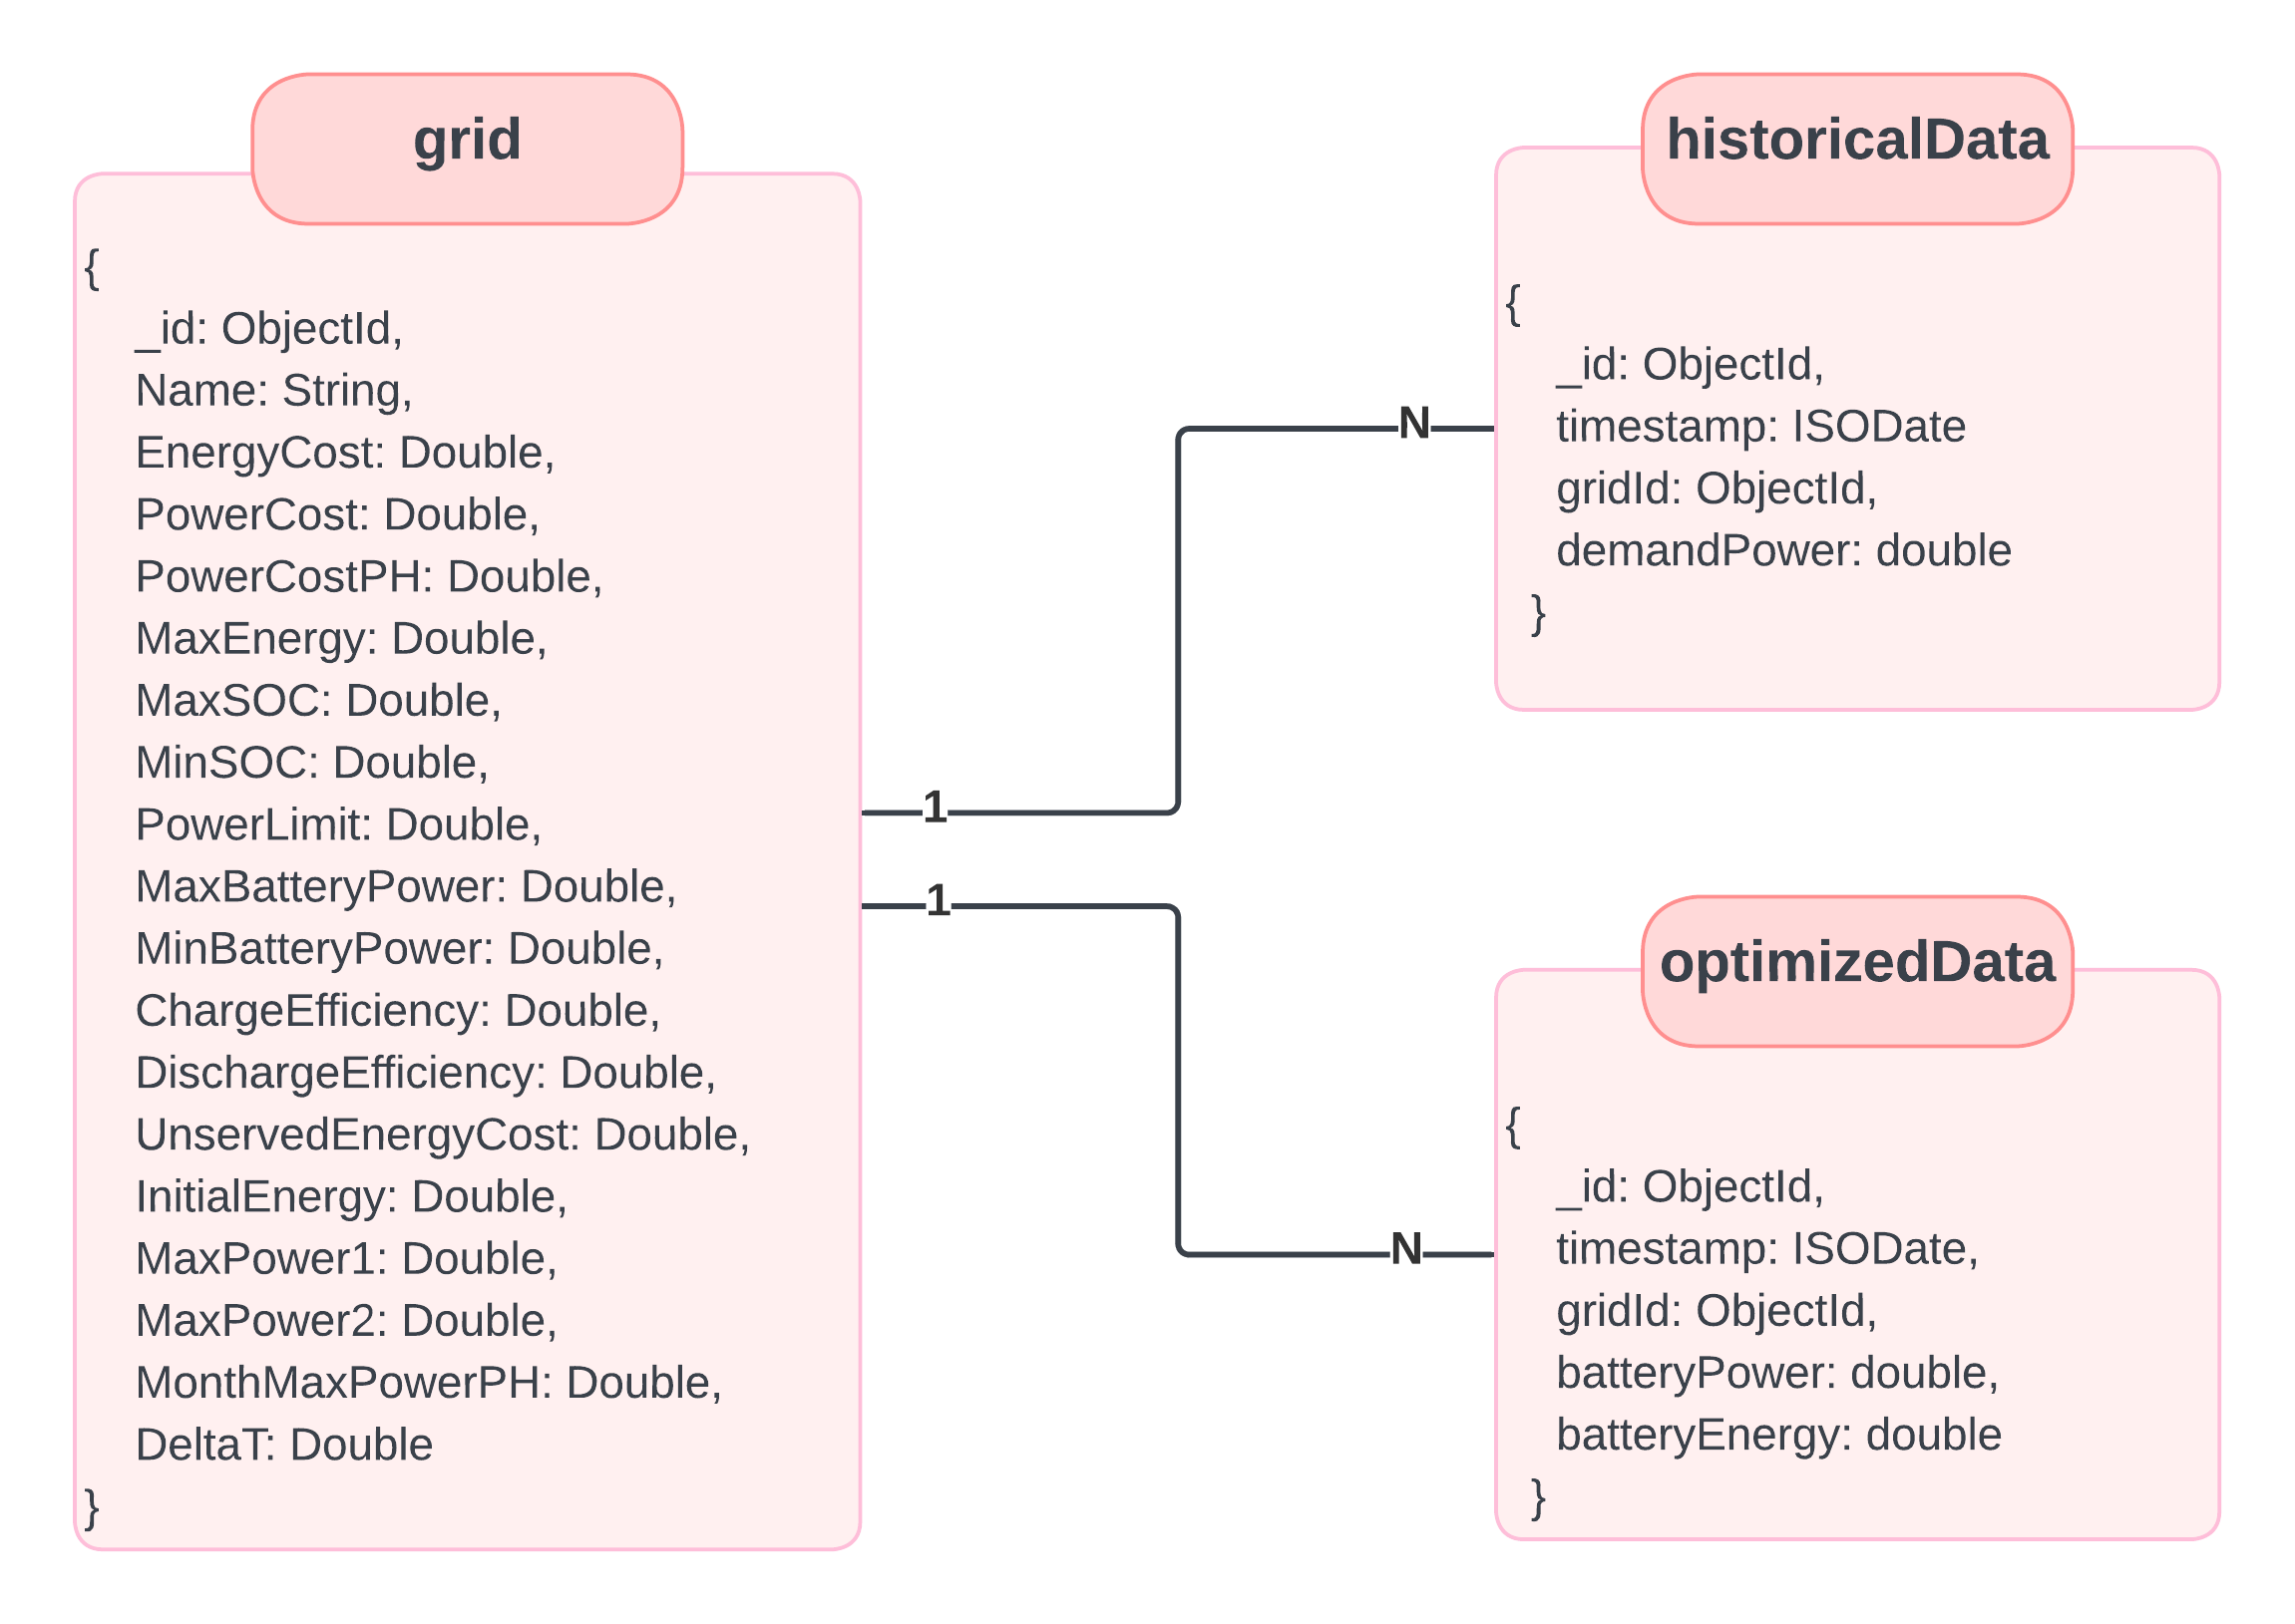
PROYECTO “GESTIÓN DE ENERGÍA EN SISTEMAS BESS PARA RECORTE DE HORA PUNTA”
Modelo de datos (base de datos orientada a documentos)

Slide 14





PROYECTO “GESTIÓN DE ENERGÍA EN SISTEMAS BESS PARA RECORTE DE HORA PUNTA”
Tecnologías utilizadas

Slide 15
PROYECTO “GESTIÓN DE ENERGÍA EN SISTEMAS BESS PARA RECORTE DE HORA PUNTA”
DEMOSTRACIÓN DEL RESULTADO DEL PROYECTO
*Exposición del sistema

Slide 16
PROYECTO “GESTIÓN DE ENERGÍA EN SISTEMAS BESS PARA RECORTE DE HORA PUNTA”
Obstáculos presentados durante el desarrollo
Compatibilizar investigación y desarrollo teórico de un modelo de optimización con requisitos prácticos de Capstone.

Slide 17




PROYECTO “GESTIÓN DE ENERGÍA EN SISTEMAS BESS PARA RECORTE DE HORA PUNTA”
Agradecimientos
Luis Gutiérrez
PhD. Ingeniería Eléctrica
Bernardo Severino
PhD(c). Electrónica de Potencia
Rafael Celis
Ingeniero Civil Industrial
Luca Bozzo
Ingeniero Civil en Energía

Slide 18
PROYECTO “GESTIÓN DE ENERGÍA EN SISTEMAS BESS PARA RECORTE DE HORA PUNTA”
PREGUNTAS DE LA COMISIÓN

